Slide 1
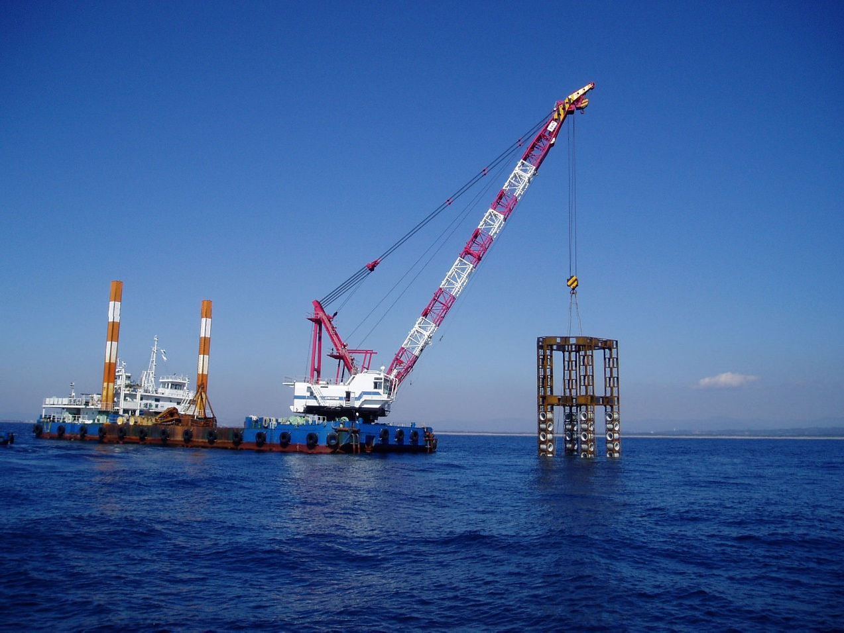
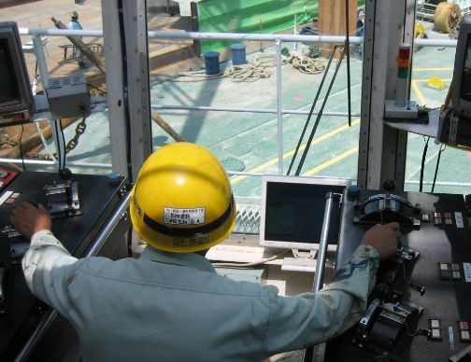
C-Navi
GNSSクレーン船施工支援システム
～ Active solution Naviシリーズ ～
C-NAVIは、クレーントップに設置したGNSSと、船体に設置したGNSSコンパスを組み 合わせた、クレーン船（ガット船）の施工支援システムです。構造物の据付作業や浚渫作業、捨石投入作業などへの応用が可能です。クレーンの作業位置を高精度に誘導ができ、さらにGNSSコンパスの船体方位データを利用した、クレーン旋回角度の描画・管理も可能です。無線LANやモバイル端末を利用すれば、同時に作業を行う他の船団との情報共有も可能であり、さらに陸上の現場事務所など、遠隔地での施工監視もできます。
主な特長
DGNSS（精度±50cm程度）ならびにRTK-GNSS（精度±2cm程度）対応。クレーン位置ならびに船体位置のリアルタイム誘導。
漁礁などの構造物設置、捨石作業、浚渫作業などに適用可能。アンカー打設位置ならびにアンカーラインの表示が可能。
現場図面読み込み（DXF形式）、構造物手入力機能搭載。

Slide 2
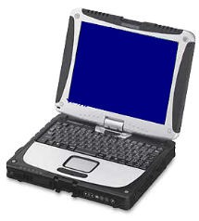
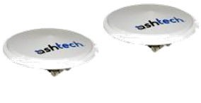
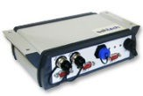
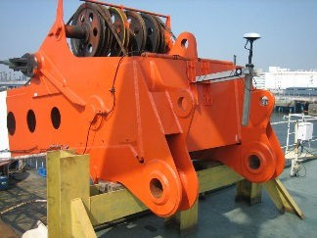
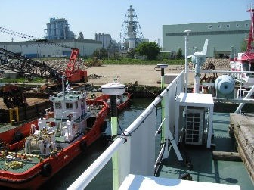
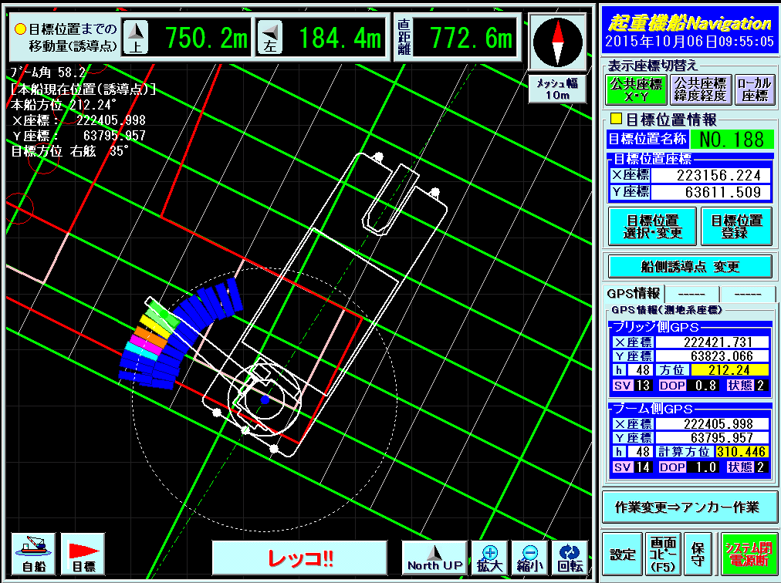
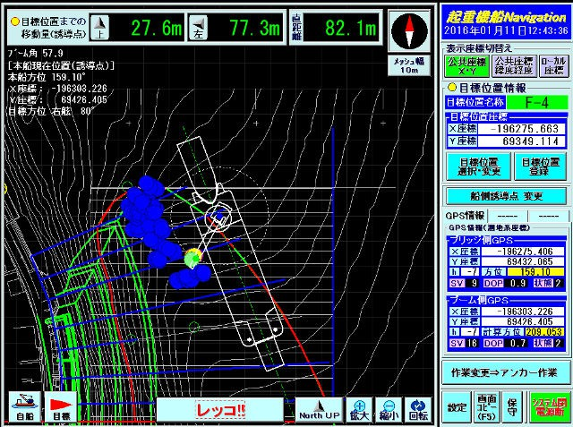
システム構成
GNSSアンテナ・受信機
システム用ＰＣ※
システム用ＰＣ※
無線ＬＡＮ
GNSSコンパス
GNSSアンテナ設置状況
作業状況
※クレーン室・ブリッジのどちらか、または両方に設置可能
※機器構成・設置位置は、お客様の要求に合わせてカスタマイズできます。
主な機能
施工支援機能
－据付位置誘導（ポイント誘導・登録）、捨石・浚渫管理機能（施工軌跡管理）
－アンカー打設位置管理機能（直投、アンカー船打設）
データ入出力
－誘導ポイント（最大120点）、施工結果保存（CSV形式、画面コピー）
－施工位置記録外部フットスイッチ、タッチパネル式オペレータ用モニタ
－施工図面取り込み表示機能（DXF形式）、構造物等登録・描画機能（システム入力）
株式会社アクティブ・ソリューション
〒230-0042
横浜市鶴見区仲通2-70-2
TEL：045-947-2335

